Slide 1



Survey engine
Uno strumento per la generazione di questionari intelligenti basato sul prolog
Con un interfaccia web Node.js
ATTIVITÀ PROGETTUALE DI FONDAMENTI DI INTELLIGENZA ARTIFICIALE M
(Docente) Prof. Paola Mello
A cura di: Andra Ferrari

Slide 2
Survey engine - Introduzione
Il progetto mira a fornire uno strumento web in grado di generare e gestire dei questinonari intelligenti, in grado di inferire quali siano le prossime domande da porre e suggerirne le risposte.
Ogni domanda può fare da punto di accesso verso una regola prolog, permettendo un’evoluzione potenailzmente infinita di quello che il questionario può diventare.

Slide 3
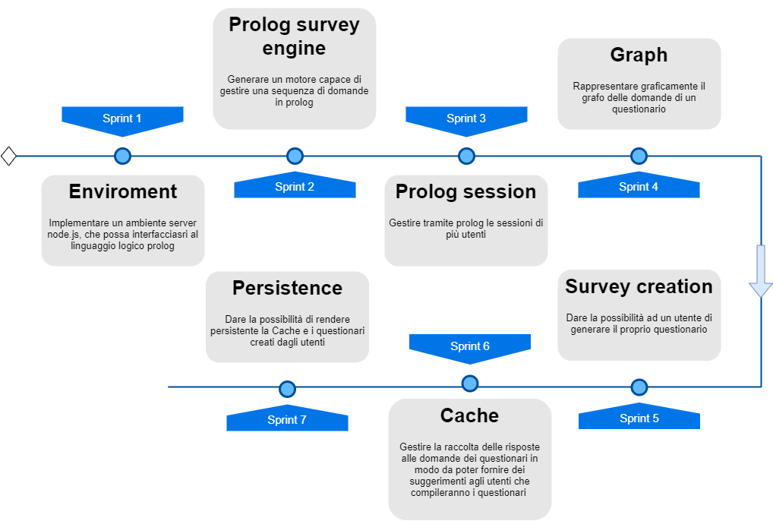
Survey engine – sprints

Slide 4
Survey engine - prolog
Struttura dati delle domande dei questionari in prolog
answer(ID,Testo,Risposta,ID_Next):-Comportamento
ID e ID_Next sono rispettivamente l’identificatore della domanda corrente e l’identificatore della domanda successiva in base alla risposta Risposta.
Risposta è la risposta dell’utente, può essere un atomo, una variabile o un numero.
Testo è il testo della domanda.
Comportamento consiste nell’eventuale codice prolog che può essere eseguito all’invocazione della regola

Slide 5
Survey engine - prolog
Per ogni sessione di utente (utilizzando i “moduli” prolog per differenziare le sessioni) abbiamo a disposizione le seguenti regole:
nextAnswer(1)
Il contatore che tiene traccia dell’ID della domanda corrente
changeAnswere(X):-(retract(nextAnswer(_)),assert(nextAnswer(X)))
La regola per cambiare la domanda corrente
resetAnswer:-(changeAnswere(1))
Regola per resettare il questionario alla prima domanda
getActualAnswer(Ans):-(nextAnswer(X),clause(answer(X,Ans,_,_),_))
Regola per ottenere il testo , Ans , della domanda corrente
setResponse(X):-(nextAnswer(Z), answer(Z,_,X,Y),changeAnswere(Y))
Regola per assegnare una risposta X alla domanda corrente
getResult('no result as default')
Regola per ottenere il risultato
getAllAnswer(A,B,C,D,X):-(clause(answer(A,B,C,D),Z),format(atom(X), "~w",Z))
Regola per ottenere la lista, X, di tutte le domande che corrispondono ai parametri
A → ID domanda
B → Testo domanda
C → Risposta
D → ID prossima domanda
La classe node.js PorlogEngine usa le seguenti regole usando le variabili delle stesse come input e output

Slide 6
Survey engine – prolog
A disposizione di ogni utente vi sono anche delle regole per gestire la cache delle risposte,
la base di conoscenza usa la regola: cache(NM,ID,RISP,C) dove:
NM è il nome del modulo che racchiude le domande di un questionario
ID è l’identificatore della domanda a cui si fa riferimento tra le domande del questionario
RISP è la risposta fornita dall’utente
C è il numero di volte delle ricorrenze della tripla precedente
Le regole per utilizzate dal programma Node sono per gestire la cache in prolog sono:
addCache(NM,ID,RISP,C)
Aggiunge una risposta relativa ad una domanda alla cache.
Nello specifico C viene usato come variabile di output, che verrà gestita e generata direttamente dalle regole prolog.
getCache(NM,ID,X)
Usata per ottenere l’elenco, X, in ordine decrescente in base al parametro C, di tutte le risposte ad una certa domanda.

Slide 7
Survey engine – conclusioni
Il punto forte di questo progetto è l’unione di due tecnologie che singolarmente hanno caratteristiche cruciali, che rispettivamente l’una con l’altra non possiedono.
Node.js che adotta un approccio funzionale e che permette di offrire servizi web raggiungibili tramite il protocollo HTTP.
Prolog, linguaggio logico e permette l’esecuzione di codice non deterministico e la gestione di regole di inferenza.
Il progetto fornisce uno strumento in grado di generare questionari intelligenti, che oltre alla velocità e semplicità di stesura, permettono:
La selezione automatica della domanda successive in modo non deterministico.
La memorizzazione delle risposte che possono essere fornite come suggerimenti futuri.
La computazione di regole di un qualsiasi programma prolog alla risposta di una domanda, il che consente un utilizzo nei più disparati campi di questo progetto.

Slide 8
Repository di rifrimento:
Progetto
https://github.com/FerrariAndrea/CompilationHelper.git
Interfaccia prolog-node
https://github.com/rla/node-swipl.git
Generatore di grafici in javascript
https://github.com/jacomyal/sigma.js.git

